Slide 1
DOCUMENTOS EMPRESARIAIS

Slide 2
SUMÁRIO
O que são documentos empresariais;
Atas;
Circulares;
Tipos de Contratos;
Comprovantes;
Licenças;
Carta Comercial;
Declaração;
Ofício;
Procuração;
Requerimento.

Slide 3
As empresas produzem documentos o tempo todo, em quase todos os seus processos. Por isso, conhecer sobre os documentos empresariais e o modo como são geridos é fundamental para o bom funcionamento do seu negócio.
E você, sabe quais são os principais tipos de documentos empresariais? Como eles devem ser guardados? Por quanto tempo?

Slide 4
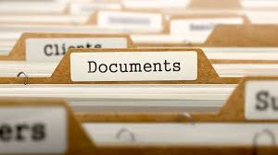
A princípio, os documentos empresariais são todos aqueles que são produzidos no setor empresarial – você vai entender melhor com os exemplos que seguem. No cotidiano de uma empresa, várias atividades são documentadas, a fim de garantir a legitimidade e o devido registro do que acontece.
Assim, os documentos empresariais têm enorme importância. Isso porque são registros frequentes de contratações, vendas, reuniões, solicitações, licenças, dentre outras funções. A dica, portanto, é sempre manter um sistema de gestão para que nada da documentação se perca.
O QUE SÃO DOCUMENTOS EMPRESARIAIS?
Os documentos empresariais são imprescindíveis para que uma organização funcione corretamente, pois comprovam que ela está atuando no mercado sem violar nenhuma regulamentação vigente. Ou seja, eles são a maneira de um negócio garantir a sua segurança jurídica.

Slide 5
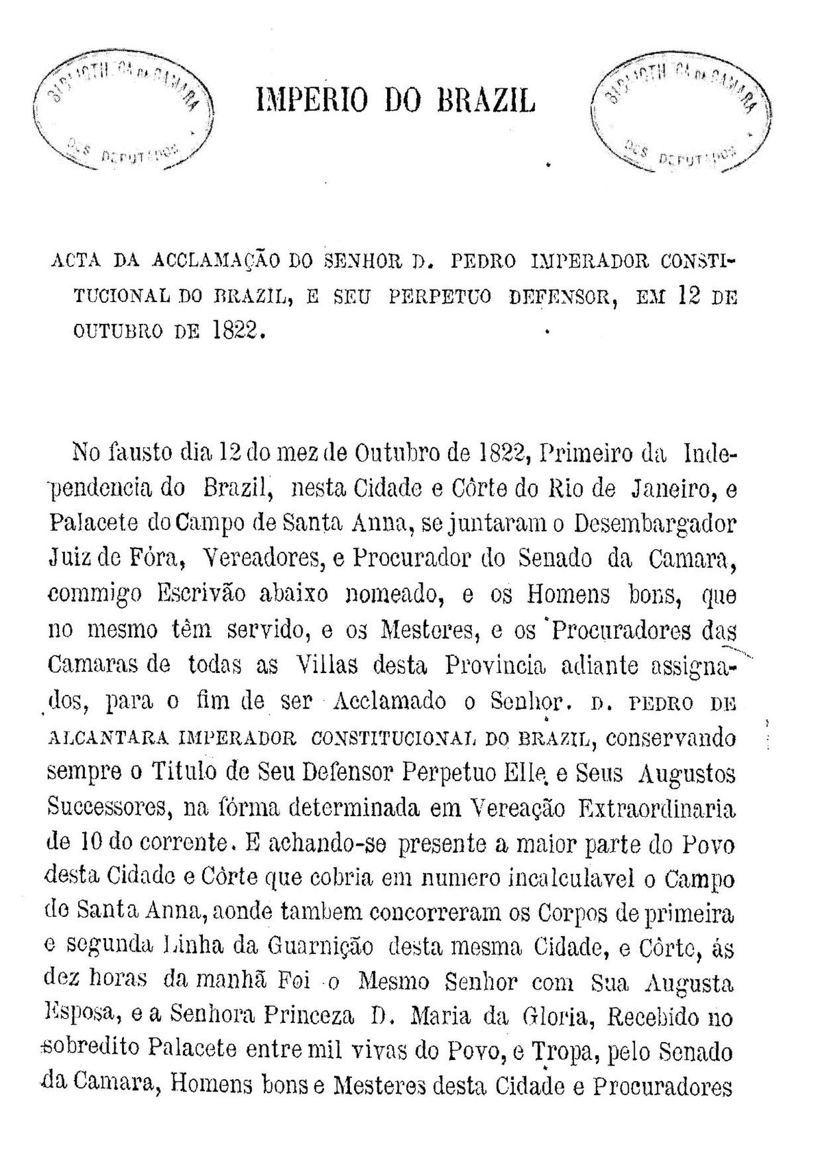
ATA
TIPOS DE DOCUMENTOS
A ata é um documento no qual deve constar um resumo por escrito, detalhando os fatos e as soluções a que chegaram as pessoas convocadas a participar de uma assembleia, sessão ou reunião.
A expressão correta para a redação de uma ata é "lavrar a ata". Uma das principais funções da ata é historiar, traçar um painel cronológico da vida de uma empresa, associação ou instituição.
Serve como documento para consulta posterior, tendo em alguns casos caráter obrigatório pela legislação.

Slide 6
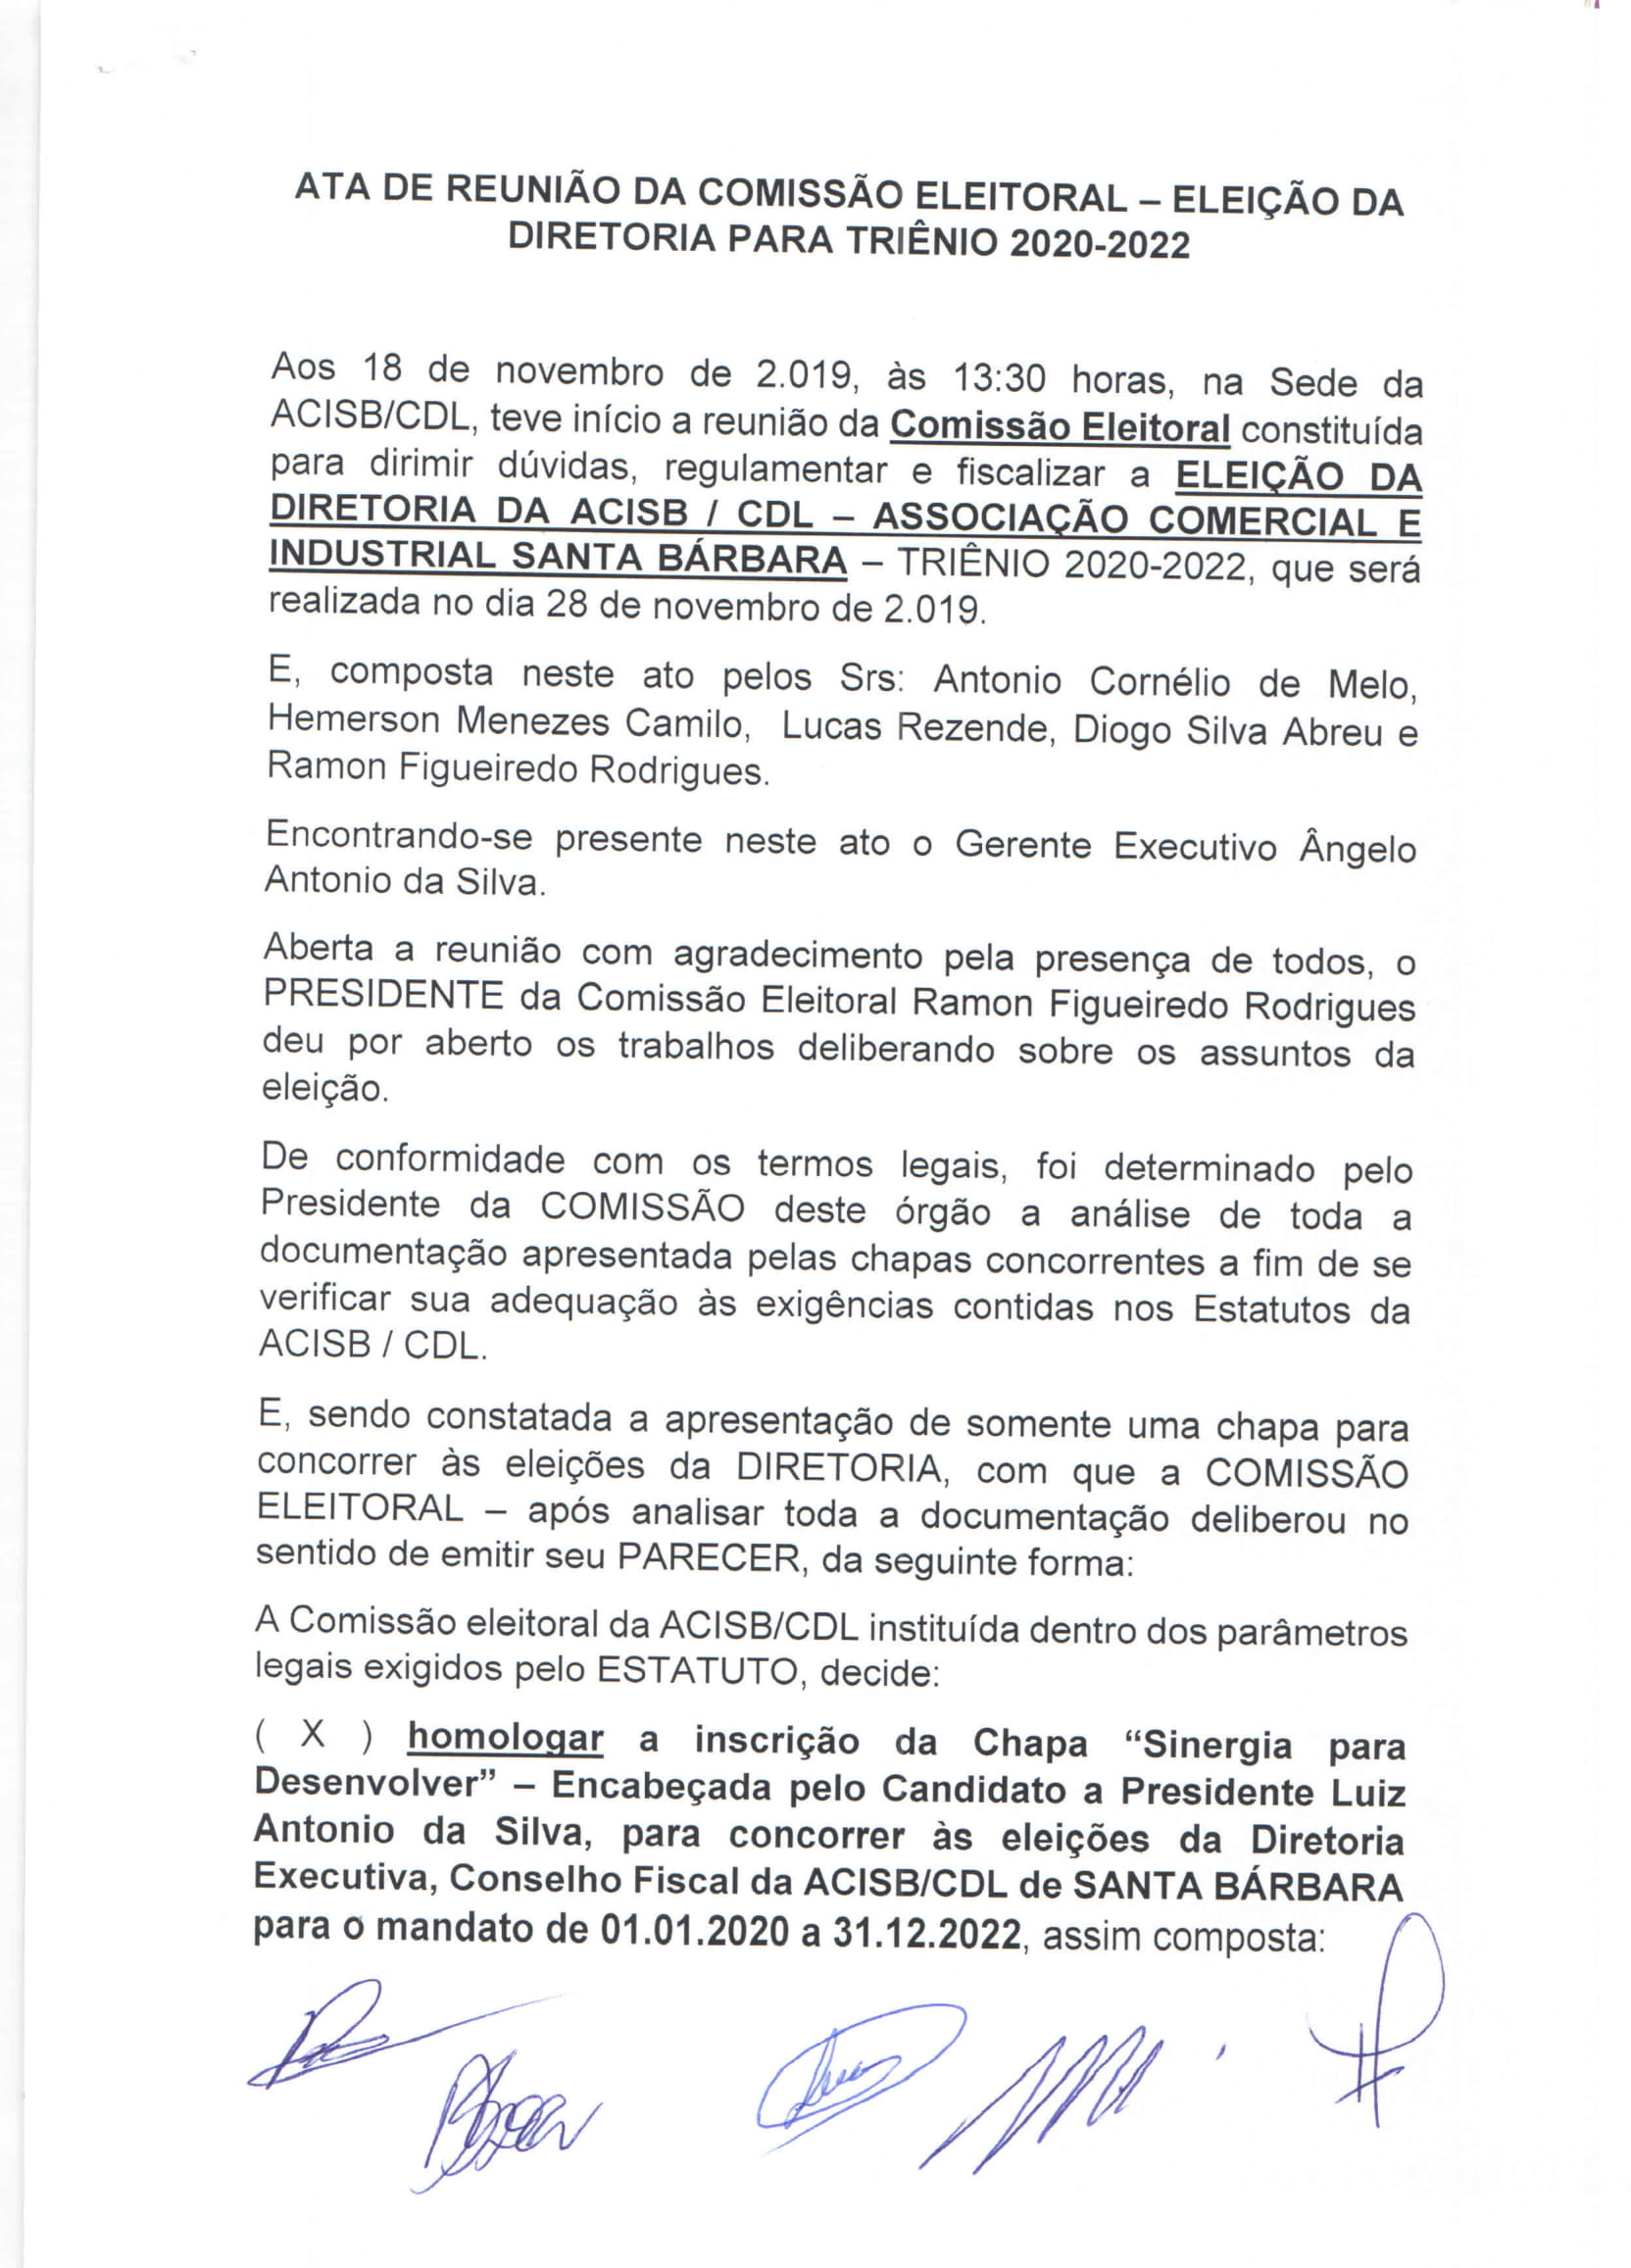
Informações básicas da reunião: o nome do projeto ou da equipe, a finalidade da reunião, a data, os participantes e outras informações logísticas relevantes.
Itens da pauta: tópicos de discussão, o responsável por cada assunto e o tempo alocado para tal tema.
Ações a realizar: as contribuições e ações a realizar resultantes da reunião, incluindo a tarefa, o proprietário e a data de conclusão.
Informações da próxima reunião: informações relevantes sobre a próxima reunião, como horário e data.

Slide 7
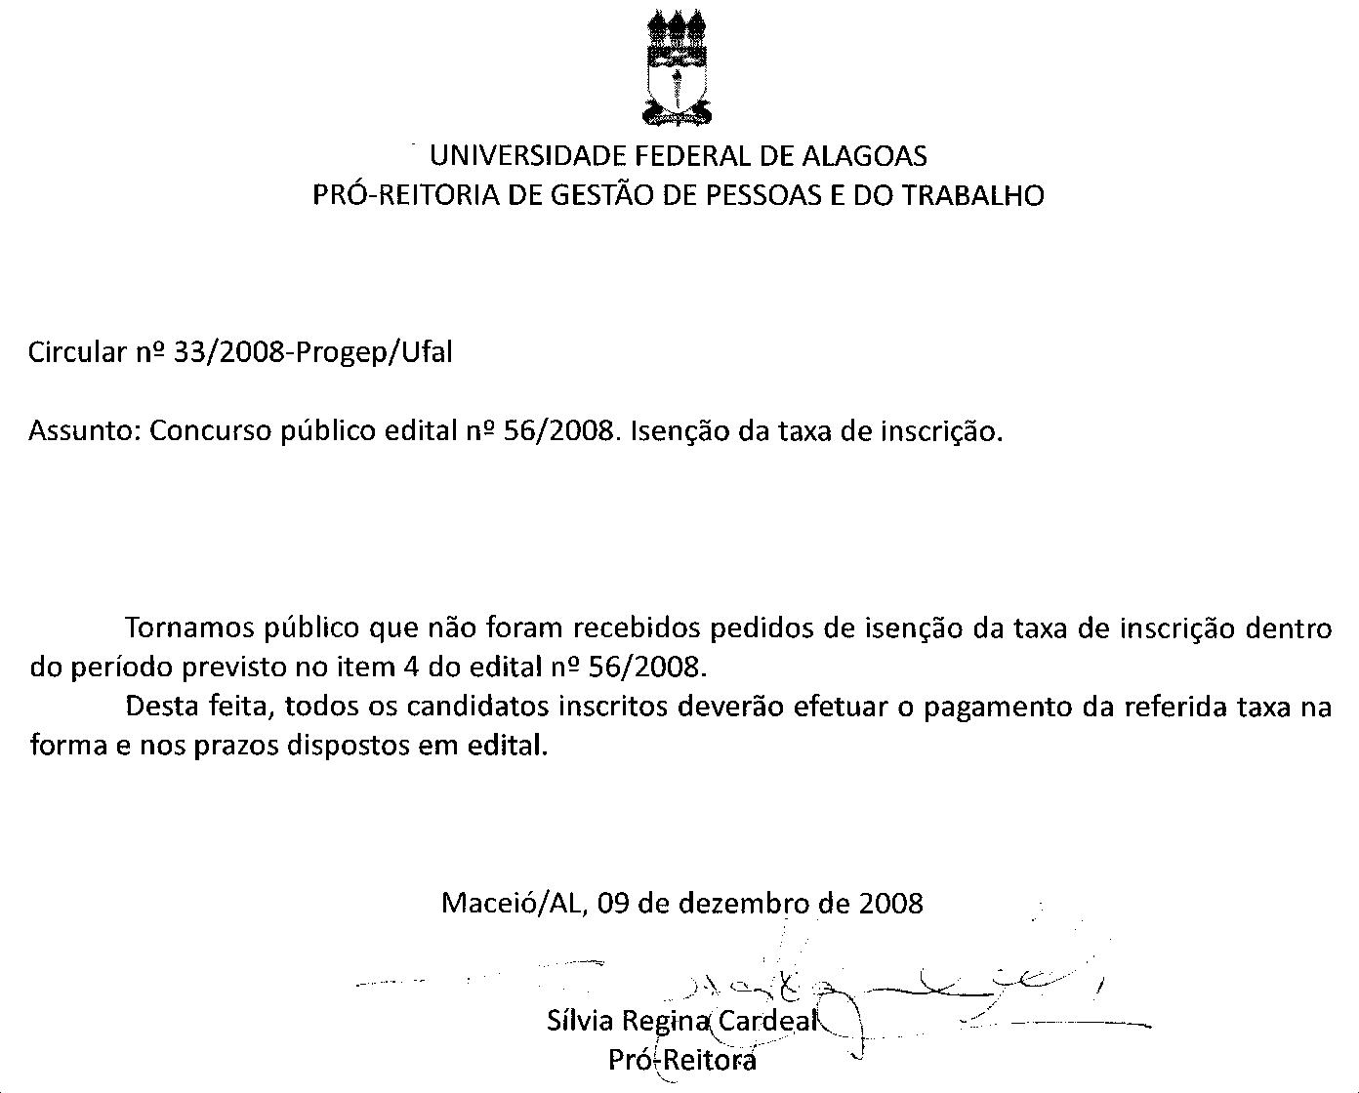
CIRCULAR
Quando, em sua empresa, você deseja dirigir-se a muitas pessoas ao mesmo tempo, para transmitir avisos, ordens ou instruções, deve optar por comunicar-se através de uma circular.
Na verdade, a circular pode seguir o modelo de uma carta ou ofício, o que a caracteriza é conter um assunto de interesse geral.
Muitas vezes, a circular é utilizada internamente nas empresas, com a finalidade de facilitar a comunicação entre diversas seções e departamentos.

Slide 8
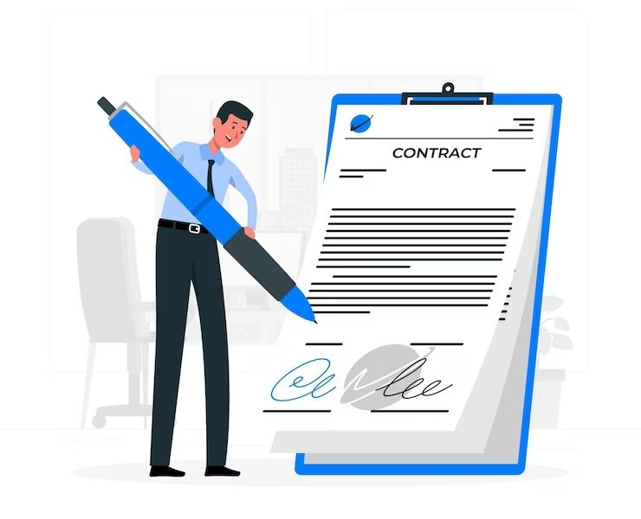
CONTRATOS
Os contratos podem ser de diversas naturezas, mas firmam acordos de maneira oficial. Uma empresa, normalmente, realiza contratos com frequência.
Existem diferentes tipos de contratos empresariais, são eles:
Compra e venda mercantil;
Trabalho;
Arrendamento mercantil;
Cartão de crédito;
Representação comercial;
Comissão.

Slide 9
COMPROVANTES
Ademais, são os documentos que atestam o pagamento de impostos, taxas e contribuições devidos pela empresa aos órgãos públicos.
Devem ser conservados por, no mínimo cinco anos, podendo ser solicitados durante auditorias fiscais.
São comprovantes:
Notas Fiscais;
Registros Contábeis;
Recolhimentos de Tributos;
Comprovantes de RH;

Slide 10
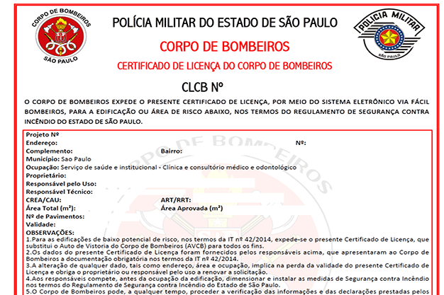
LICENÇAS E AUTORIZAÇÕES
Dependendo do segmento de atuação, determinadas empresas precisam ter certas licenças e autorizações, como a licença ambiental. Confira em detalhes:
Alvará de Funcionamento;
Licença Ambiental;
Licença Sanitária;
AVCB

Slide 11
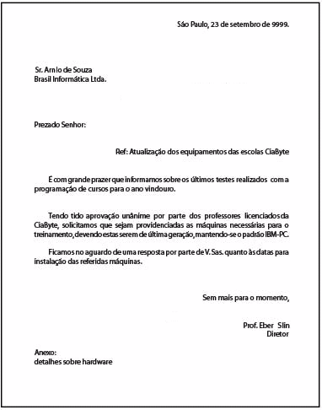
CARTA COMERCIAL
É um documento de grande relevância no meio empresarial. Por meio das cartas comerciais, uma empresa realiza atividades de início, manutenção ou encerramento de atividades com seus clientes.

Slide 12
DECLARAÇÃO
A declaração oficializa determinada informação como legítima. Em uma empresa, ela é usada para atestar que o colaborador presta serviço, por exemplo.

Slide 13
OFÍCIO
Ofício é a correspondência de caráter oficial, equivalente à carta comercial. É dirigido por um funcionário a outro, da mesma ou de outra categoria, bem como por uma repartição a uma pessoa ou instituição particular, ou, ainda, por instituição particular ou pessoa a uma repartição pública. Por tratar-se, sobretudo, de comunicação de caráter público, o ofício requer certo grau de formalidade.

Slide 14
PROCURAÇÃO
A procuração é denominado pelo Código Civil como um instrumento de mandato em que uma pessoa concede poderes a outra por um prazo pré-determinado. Ela é muito utilizada em nosso cotidiano, principalmente quando não se pode realizar determinada atividade devido à impossibilidade de comparecimento.
A procuração é um texto de valor jurídico em que uma pessoa concede poderes a outra por um prazo determinado. Ela pode ser compreendida em dois tipos: a procuração pública e a procuração particular.
A procuração deve ser lavrada em papel ofício, iniciando o texto com identificação e qualificação do outorgante e do outorgado. Os poderes, a finalidade e o prazo de validade da procuração são expressos de forma precisa.

Slide 15
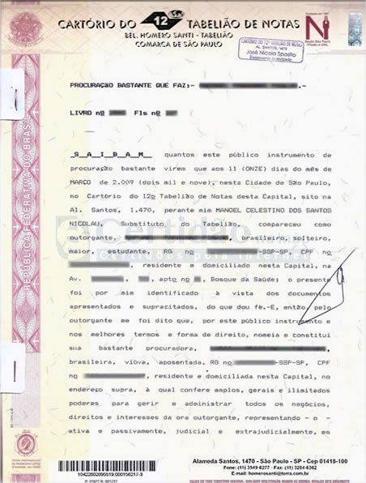
PROCURAÇÃO
TIPOS DE PROCURAÇÃO
A procuração pode ser classificada em dois tipos distintos:
Procuração pública: feita em cartório por um tabelionato de notas e válida juridicamente em todos os lugares. Por possuir um registro em um órgão competente, ela é considerada mais segura. Apesar de envolver maior burocracia, ela é menos propensa a ser fraudada.
Procuração particular: feita sem o registro em cartório, podendo ser redigida em próprio punho ou impressa. Por ser mais suscetível a fraudes, a procuração particular não é aceita em determinados locais

Slide 16
REQUERIMENTO
Se você precisar se dirigir a uma autoridade para fazer um pedido para o qual necessite ter amparo na lei, deve fazê-lo através de um requerimento.
Serve para requerer ou pedir uma coisa específica à Administração ou aos organismos públicos. Os requerimentos recebem nomes diferentes, dependendo do organismo ao qual se dirigem. Conhece-se pelo nome de "Memorial" quando é dirigido a uma autoridade máxima, como, por exemplo, o chefe do Estado.
Chama-se "Exposição" quando se dirige ao Parlamento da nação ou a um órgão do Governo.
Chama-se "Pedido" ao requerimento utilizado para o resto dos casos.

Slide 17
MÃOS À OBRA!
ATIVIDADES
Formar grupos e será sorteado os seguintes temas para execução: Ofício, Procuração, Ata de Reunião, Circular ,Requerimento e Declaração. Ao final, cada grupo apresentará sua atividade.

Slide 18
REFERÊNCIAS BIBLIOGRÁFICAS:
https://acervonet.com.br/blog/documentos-empresariais-quais-sao-os-tipos/
https://www.pontotel.com.br/documentos-empresariais/
https://fenixcontabilsp.com.br/documentos-empresariais-os-10-tipos-mais-importantes/

Slide 19
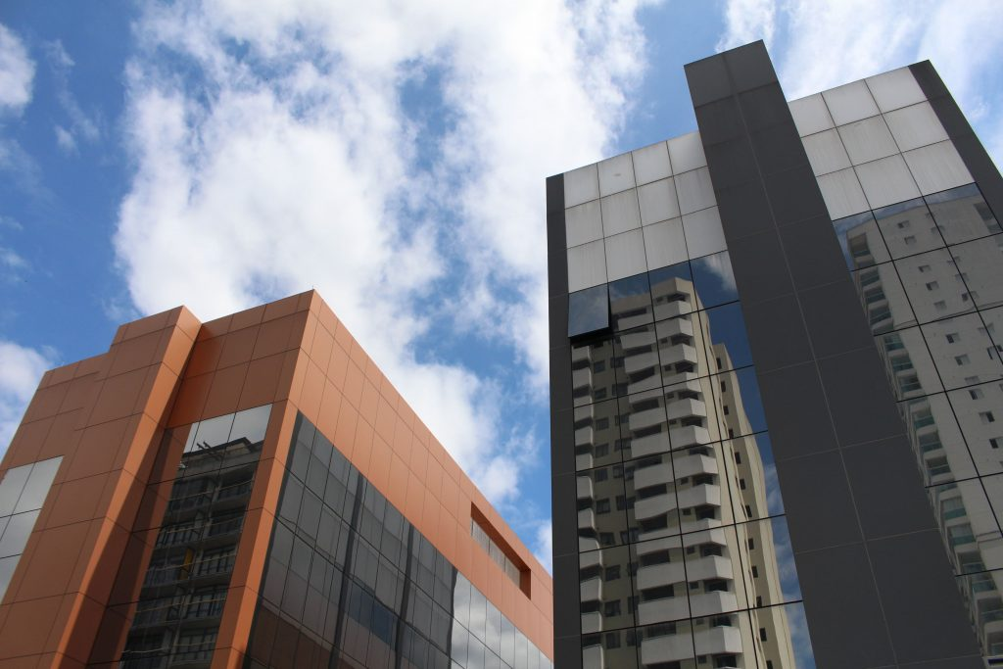
www.nurap.org.br

